Slide 1
Tartu Hansa Rotary klubi
2011/2012 president Anu Reinart
Rotaryliikumise tutvustusüritus
01.07.2011 - 25 liiget
30.06.2012 – 32 liiget

Slide 2

“Ava oma süda aitamaks teisi!”
Tartu Hansa Rotary Klubi
Kutsub Teid
osalema klubikoosolekul
31.oktoobril 2011, kell 17.30 – 18.30
Tartus Vilde lokaali jahisaalis,
et tutvustada laiemalt Rotary põhimõtteid ja oma klubi tegevusi
Tartu Hansa Rotary Klubi president 2011- 2012
Anu Reinart
Koosolekust osavõtt on tasuta, pakume kohvi ja kerget suupistet.
Osavõtust palume teatada hiljemalt 30. oktoobriks sekretäri e-posti aadressile katrin.kaarna@quintiles.com

Slide 3
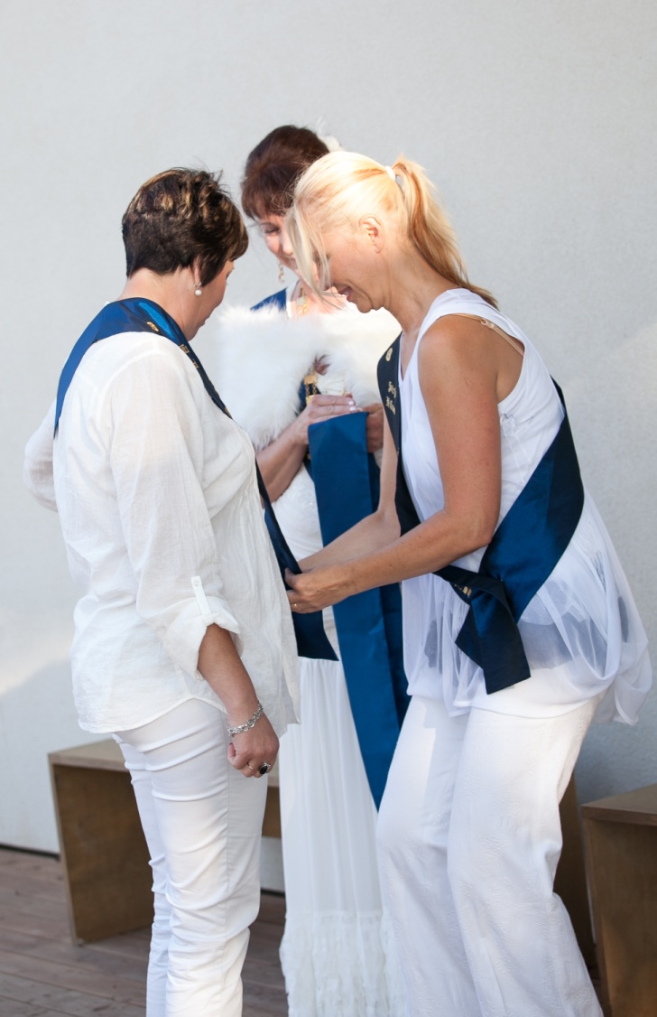
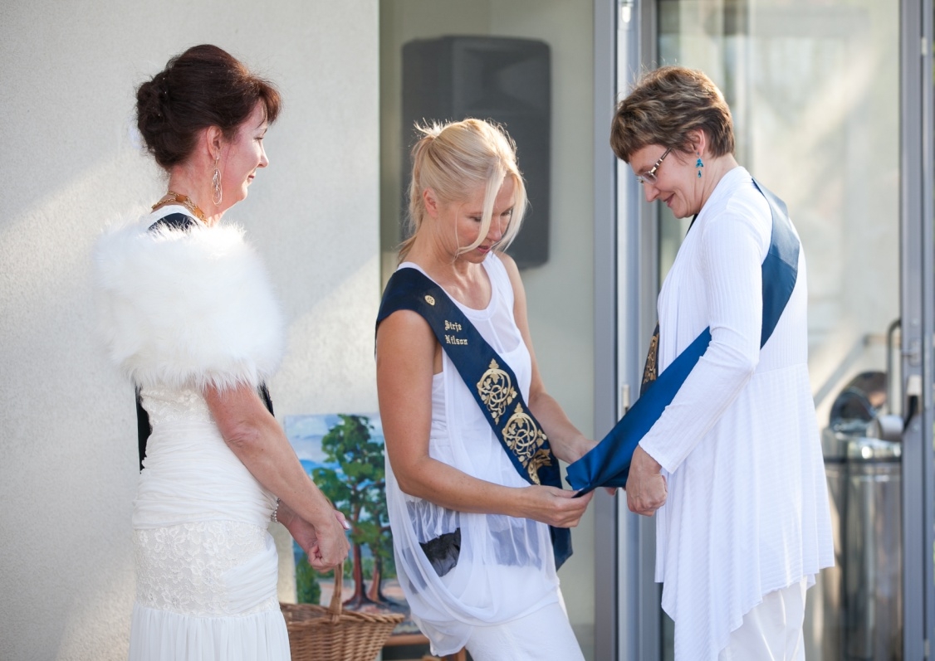
Uute liikmete vastuvõtmine
Üritusel osales 12 huvilist, klubiga liitus 7 .

Slide 4
Oluline
Klubi peab enne otsustama, kui suureks tahetakse kasvada ja millise sammuga
Uued liikmed tuleb kohe kaasata tegevusse
Igal uuel liikmel on mentor, kes abistab ja innustab, mentoril on ka vastutus
Selline üritus aitab tutvustada Rotary liikumist laiemalt, ei ole ainult uute liikmete kaasamiseks, vaid laiemalt koostöö loomiseks.

Slide 5
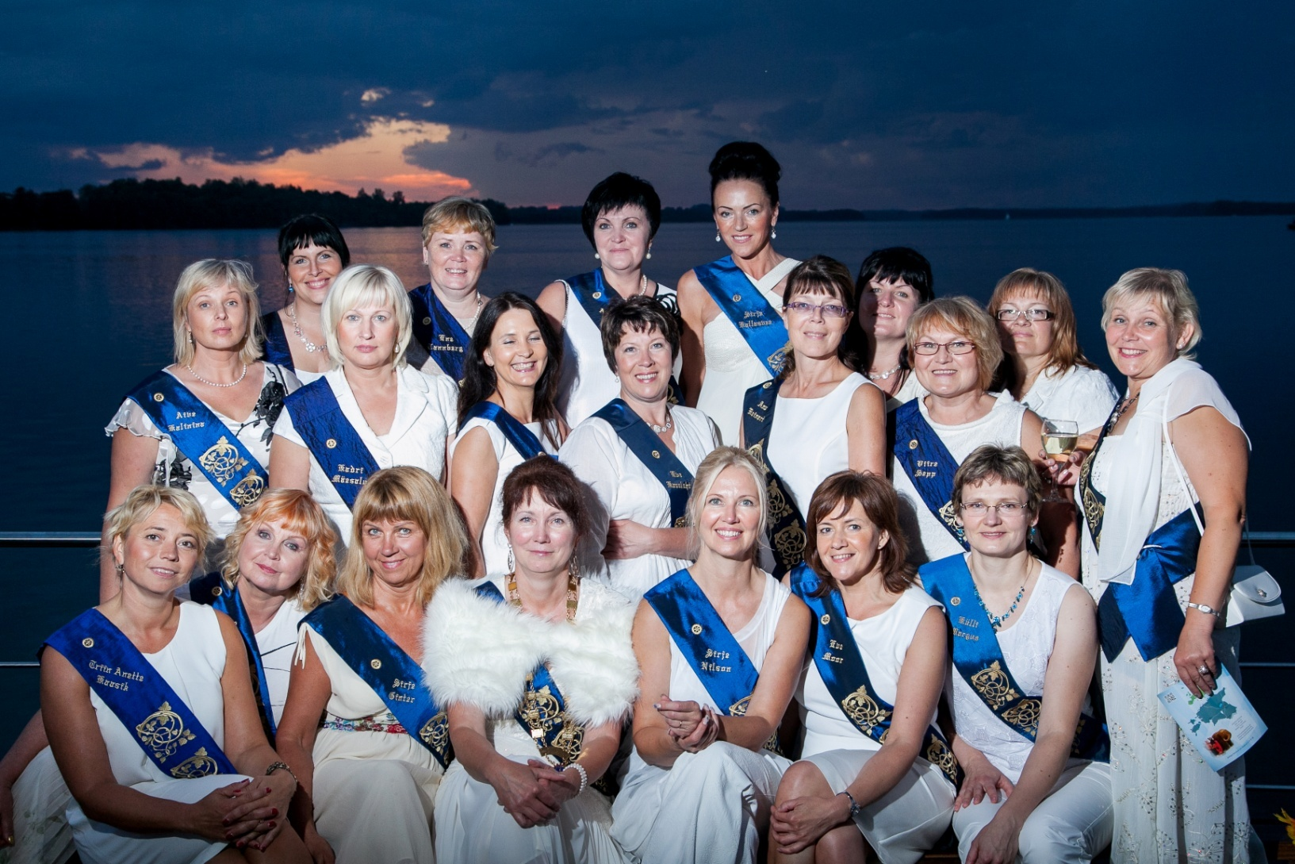
Ava oma süda aitamaks teisi

Slide 6
Kaasa Rotary, muuda elu!

